Slide 1



Vad kostar det låga bostadsbyggandet?
En konsekvensanalys för Stor-Göteborg
WSP Analys & Strategi på uppdrag av
HSB och Västsvenska Handelskammaren
Sandra Zätterström | 031-83 59 92 | sandra.zatterstrom@handelskammaren.net
Cecilia Lööf | 070-721 51 77 | cecilia.loof@hsb.se

Slide 2
Sammanfattning och slutsatser
GR är Västra Götalands ekonomiska motor
GR framstår tydligt som Västra Götalands ekonomiska motor. Befolkning, sysselsättning och produktion har under de senaste decennierna vuxit väsentligt snabbare i GR än i övriga delar av länet.
Befolkningsprognoserna förutsätter att byggande ökar med omkring 50 procent
Aktuella prognoser pekar på en fortsatt starkt befolkningstillväxt i GR. Dessa prognoser bygger dock indirekt på att takten i bostadsbyggandet ökar med omkring 50 procent i förhållande till den historiska trenden.
Effekterna av fortsatt lågt byggande
Om bostadsbyggandet inte anpassas till den potentiella befolkningstillväxten utan istället ligger kvar den nivå som gällt under de senaste två decennierna så får det betydande negativa regionalekonomiska effekter. Beroende på vilket antagande som görs kring boendetäthetens utveckling kan de beräknade effekterna av ett fortsatt lågt byggande sammanfattas enligt följande:
Ett samlat diskonterat produktionsbortfall på 149-204 miljarder kronor under perioden 2013-2030
19-25 miljarder kronor lägre bruttoregionprodukt (BRP) år 2030
Mellan 28 000 och 37 000 färre sysselsatta (sysselsatt dagbefolkning) år 2030
8-11 miljarder kronor lägre lönesumma år 2030
3-3,5 miljarder kronor lägre kommunala skatteintäkter år 2030

Slide 3
Del 1. Tillväxt, bostadsbyggande och bostadspriser i Göteborgsregionen

Slide 4
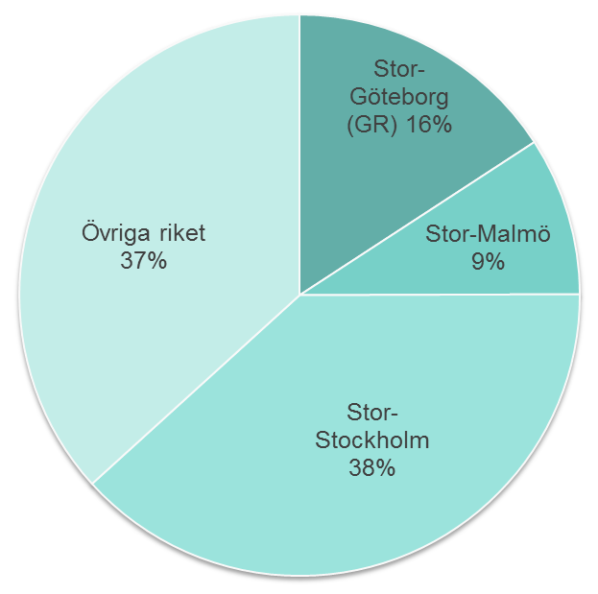
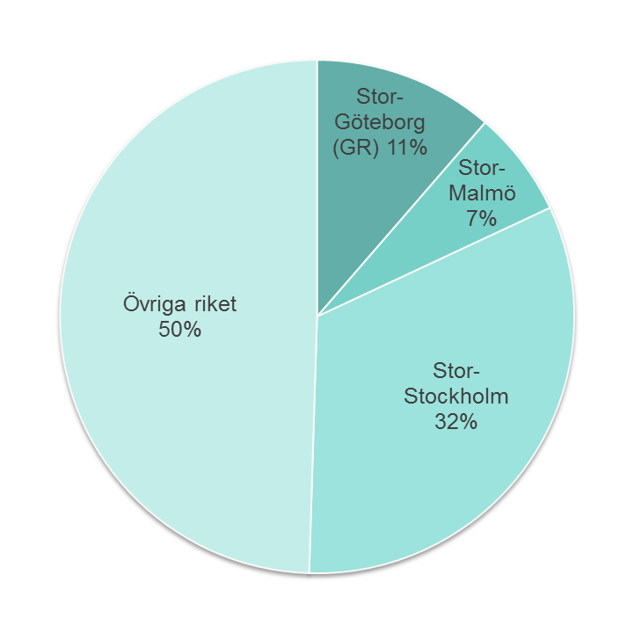
Ekonomins utveckling bär urbana förtecken
Befolkningen, sysselsättningen och produktionen koncentreras allt mer till storstadsregionerna.
Sverige tillhör de länder i Europa där urbaniseringen går som snabbast (Eurostat 2012).*
    Storstädernas andel av rikets BNP har ökat med 4 procentenheter mellan 1993-2010.
    Storstädernas andel av rikets sysselsättning ökade med 4,5 procent 1993-2011.
Globalisering och urbanisering går hand i hand. I omställningen till kunskapsintensiv och tjänstebaserad ekonomi har storstäderna en nyckelroll.
Drivkrafterna: Snabbare kunskaps- och innovationsprocesser i täta urbana miljöer, bättre matchning på en stor lokal arbetsmarknad och en stort regionalt utbud av olika typer av avancerande stödtjänster.
*Urbanisering mäts av Eurostat som befolkningstillväxten per 1000 invånare i urbana regioner. För hela EU-27 uppgick den urbana befolkningsökningen år 2010 till 5,2 per 1000 invånare. Motsvarande siffra för Sverige var 17.3.
Figur 1. Andel av rikets tillväxt i sysselsatt dagbefolkning
1993 - 2011
Figur 2. Andel av rikets tillväxt i BRP (bruttoregionprodukt)
1993-2010
Källa,båda figurerna:
WSP:s bearbetning av data från SCB/rAps

Slide 5
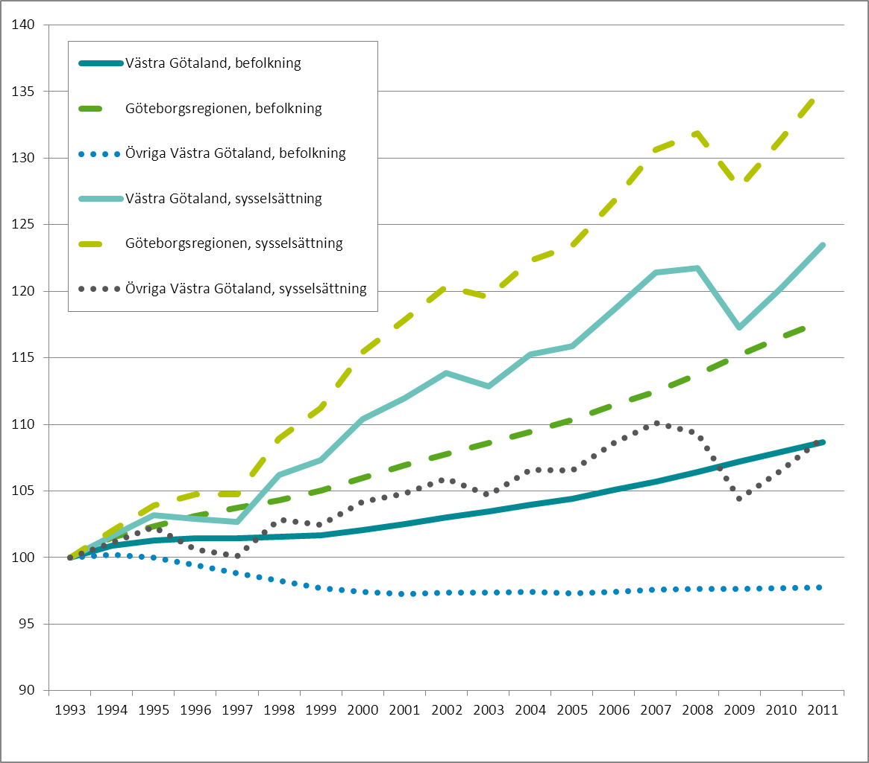
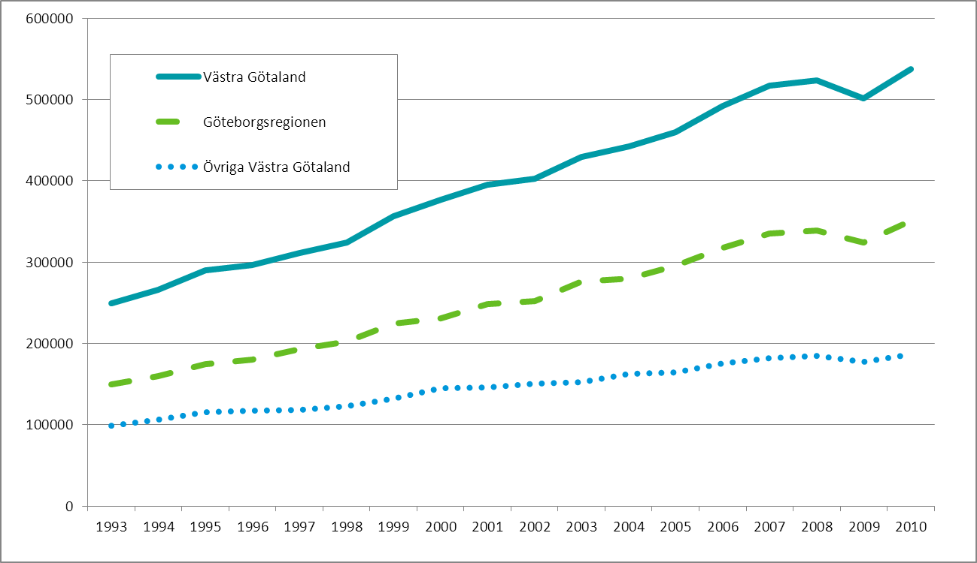
Göteborgsregionen är Västra Götalands ekonomiska motor
Göteborgsregionen (GR) har under perioden 1993 - 2010 haft en väsentligt snabbare tillväxt i bruttoregionprodukten (BRP) än övriga delar av Västra Götaland.
    BRP har i genomsnitt vuxit med 5,1 procent per år i GR, att jämföra med 3,8 procent för övriga delar av Västra Götaland.
    Under den aktuella perioden stod GR för nästan 70 procent av den totala BRP-tillväxten i Västra Götaland.
Skillnaden i tillväxttakt mellan GR och övriga delar av länet förklaras till stor del av befolkningsutvecklingen.
    Under perioden 1993-2012 ökade GR:s befolkning med över 150 000 eller 19 procent samtidigt som övriga delar av Västra Götaland hade en svagt negativ utveckling (-14000/-2 procent).
Skillnaderna i befolkningsutvecklingen har även fått konsekvenser för var i länet som de nya jobben vuxit fram. Under perioden 1993-2011 skapades totalt 147 000 nya jobb i Västra Götaland. Av dessa stod GR för 122 000 (83 %).
Figur 4. Befolkning och sysselsättning (dagbefolkning) 1993-2011 1993=index 100
Figur 3. Bruttoregionprodukt (BRP), mnkr, 1993-2010
Källa, båda figurerna: WSP:s bearbetning av data från SCB/rAps

Slide 6
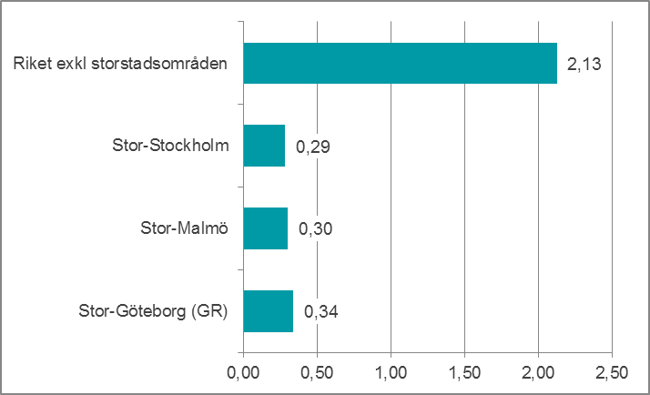
Det låga bostadsbyggandet kan få motorn att hacka
Under perioden 1993-2012:
…stod storstäderna för 88 procent av rikets befolkningstillväxt, men bara 52 procent av bostadsbyggandet.
…stod GR för 19 procent av rikets befolkningstillväxt och 12 procent av bostadsbyggandet.
…var antalet nybyggda bostäder per ny invånare runt 0,3 i storstäderna. GR har byggt marginellt mer per ny invånare än Stockholm och Malmö.
För att ligga kvar på dagens boendetäthet skulle byggandet i GR behöva öka till omkring 0,45 bostäder per ny invånare. Eftersom befolkningen förväntas växa snabbare än tidigare skulle detta förutsätta ett kraftigt ökat byggande, med runt 50 procent jämfört med den historiska trenden 1993-2012.
Figur 5. Antal nyproducerade bostäder per ny invånare 1993 - 2012
Källa: WSP:s bearbetning av data från SCB

Slide 7
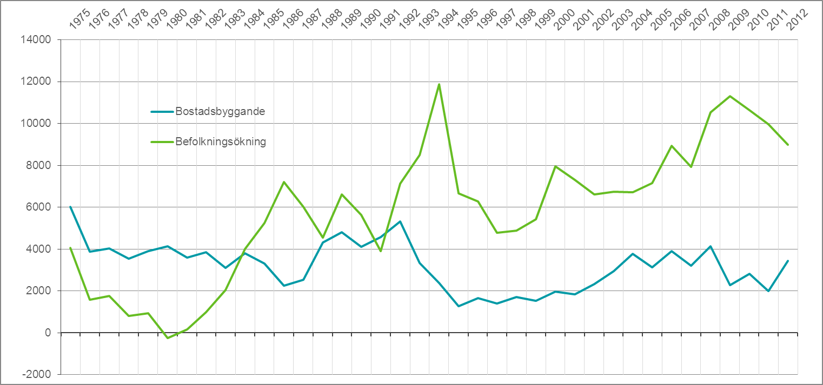
Växande gap mellan byggande och befolkningstillväxt
Sett över en längre period råder det en betydande obalans mellan folkökning och bostadsbyggande i Göteborgsregionen.
Under perioden 1975-2012 har den årliga folkökningen trendmässigt blivit större medan bostadsbyggandet uppvisar den omvända trenden.
Att Göteborgsregionen kunnat fortsätta att växa, trots det växande gapet mellan befolkningsutveckling och byggande, beror på att boendetätheten, d v s antalet boende per bostad, har ökat sedan början av 1990-talet.
Hur länge kan en ökad boendetäthet kompensera för ett lågt byggande?
Samtidigt som befolkningen fortsätter att växa finns det en motverkande kraft i form av allt fler singelhushåll. Singelhushåll konsumerar i genomsnitt en större boendeyta per person än hushåll med flera medlemmar. Fler singelhushåll påverkar alltså boendetätheten nedåt.
Figur 6. Bostadsbyggande och befolkningsutveckling 1975 - 2012
Källa: WSP:s bearbetning av data från SCB

Slide 8
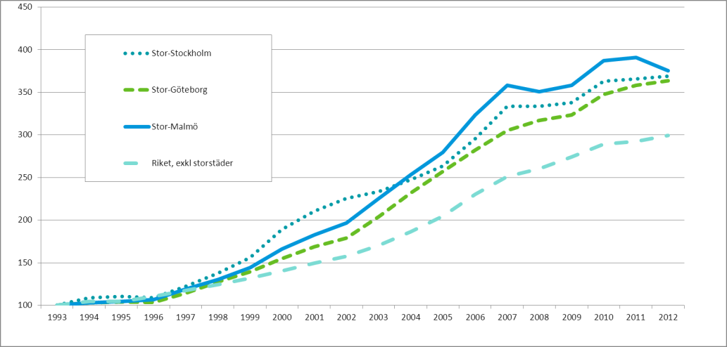
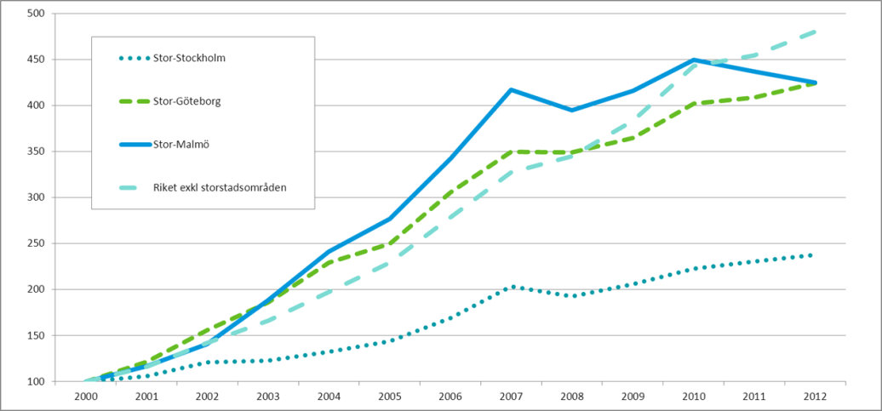
Snabbt stigande bostadspriser
Under perioden 1993-2012 ökade priset på ett genomsnittligt småhus med mellan 260 och 275 procent i de tre storstäderna, mest i Malmö och något mindre i Stockholm och Göteborg. I övriga delar av landet ökade småhuspriserna med 200 procent under samma period.
Priset på ett genomsnittligt småhus i Göteborg har ökat med 2,2 miljoner kronor mellan 1993-2012. Motsvarande siffra för Stockholm är 2,8 och för Malmö 2 miljoner kronor.
Prisökningen på bostadsrätter har varit mer dramatisk än för småhus. Bara under perioden 2000-2012 ökade de genomsnittliga försäljningspriserna med 324 procent i Göteborg. Prisökningen i Malmö var ungefär densamma, medan utvecklingen i Stockholm varit något lugnare. Den största procentuella ökningen av priserna har dock skett utanför storstäderna, dock från en låg nivå. Snittpriserna är dock alltjämt högst i Stockholm; 2,3 mnkr mot 1,6 mnkr i Göteborg och 1,2 mnkr i Malmö.
Figur 7. Småhuspriser 1993 – 2012 (1993 = index 100)
Figur 8. Bostadsrättspriser 2000 – 2012 (2000 = index 100)
Källa, båda figurerna: WSP:s bearbetning av data från SCB.

Slide 9
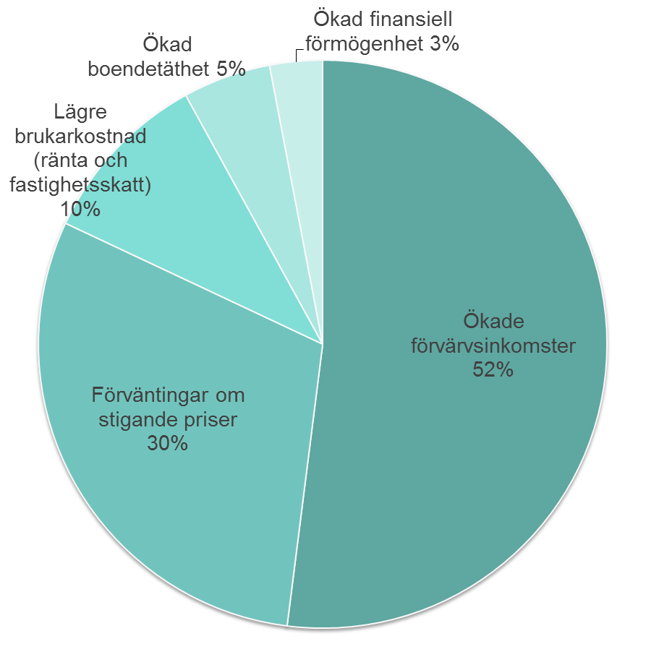
Ett högre byggande leder inte till stort prisfall
I en analys från Boverket (2013) görs bedömningen att det låga byggandet i ganska liten utsträckning har bidragit till prisökningen på bostäder.
För Västra Götaland bedöms det låga byggandet (ökad boendetäthet) endast ha bidragit med 5 procent av prisuppgången mellan 1996-2011. Skulle man enbart studerat GR hade påverkan sannolikt varit något större, men fortfarande liten i förhållande till andra faktorer.
Enligt Boverkets analys drivs bostadspriserna framförallt av ökade förvärvsinkomster och förväntningar om fortsatt prisstegring.
Slutsats: Byggandet har inte en avgörande betydelse för prisnivån. Det indikerar också att ett ökat byggande i Göteborgsregionen inte skulle få särskilt stora negativa effekter på bostadspriserna.
Figur 9. Olika faktorers inverkan på ökningen i småhuspriser i Västra Götaland 1996-2011
Källa: WSP:s bearbetning av data från Boverket (2013)

Slide 10
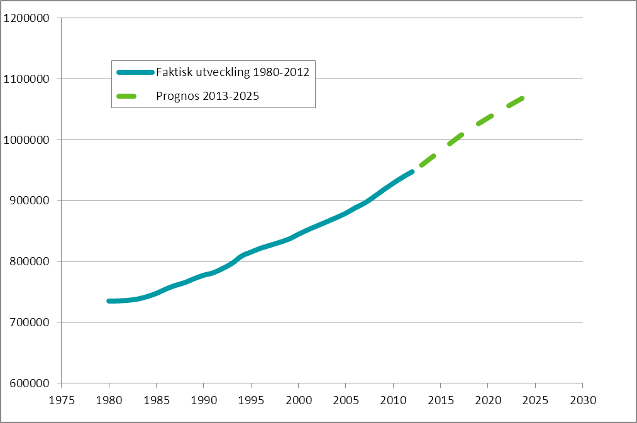
Befolkningsprognos för Göteborgsregionen
Enligt Västra Götalandsregionens befolkningsprognos väntas Göteborgsregionens befolkning öka med 133 000 mellan 2012 och 2025, från 948 000 till 1081 000 invånare.
Befolkningsökningen förväntas ligga på 10 000 nya invånare per år. Det är ungefär i nivå med utvecklingen under det senaste decenniet, men något högre än under hela perioden 1980-2012 – då befolkningen ökade med i genomsnitt 8500 per år.
Omkring hälften av befolkningsökningen förväntas bestå av positiva födelsenetton, det vill säga att det föds fler invånare än det avlider.
Den andra hälften av befolkningsökningen utgörs av positiva flyttnetton, det vill säga att det flyttar in fler till regionen än vad det flyttar ut.
Figur 10. Befolkningsprognos 2013 - 2025
Källa: WSP:s bearbetning av data från VGR och SCB

Slide 11
Del 2.
Regionalekonomiska effekter av fortsatt lågt byggande

Slide 12
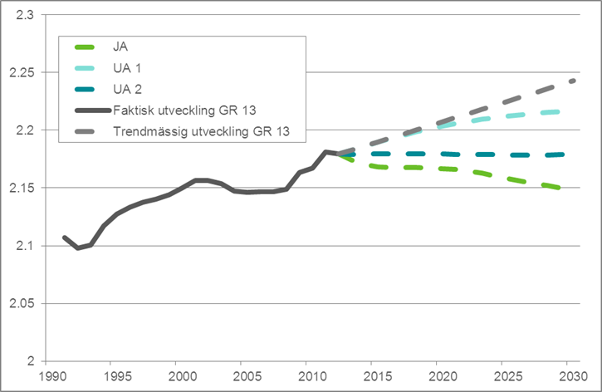
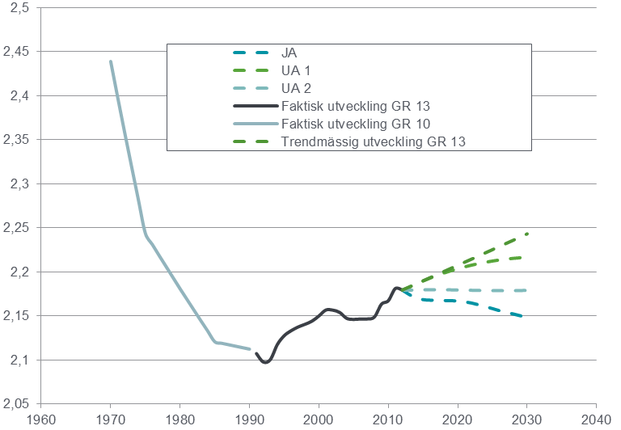
Utgångspunkter för analysen
Analysen bygger på tre olika scenarier för bostadsbyggande och boendetäthet under perioden 2013-2030.
I ett jämförelsealternativ (JA) antas befolkningen växa i enlighet med VGR:s prognos.* Bostadsbyggandet anpassas fullt ut efter befolkningstillväxten och den förväntade utvecklingen mot fler singelhushåll. Det byggs 5100 bostäder per år samtidigt som boendetätheten faller något.
I ett första utredningsalternativ (UA 1) anpassar sig inte bostadsbyggandet till den potentiella befolkningstillväxten utan ligger kvar på en nivå som motsvarar genomsnittet för perioden 1993-2012. Det innebär 3000 nya bostäder per år. Boendetätheten fortsätter att växa men i avklingande takt.
I det andra utredningsalternativet (UA 2) görs samma antagande om byggandet som i UA 2, men boendetätheten ökar inte utan ligger kvar på dagens nivå.
Figur 11. Scenarier för utveckling av boendetätheten (boende per lägenhet) i Göteborgsregionen
Källa: WSP:s bearbetning av data från SCB
*För perioden 2026-2030 har vi låtit den regionalekonomiska modellen rAps beräkna befolkningstillväxten. Se följande sida för en beskrivning av modellen.

Slide 13
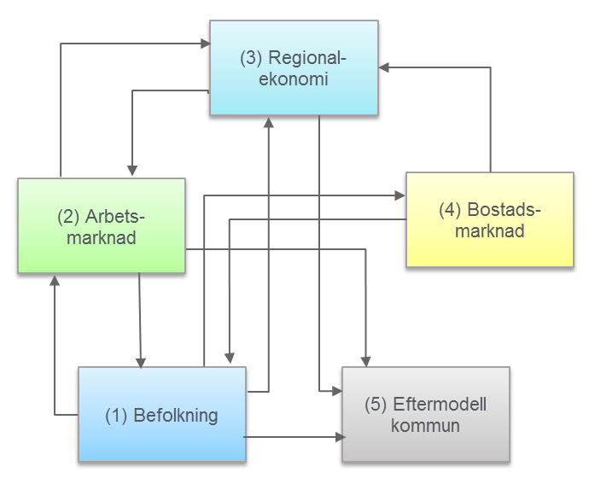
Regionalt analys- och prognossystem (rAps)
Skillnaden mellan jämförelsealternativet och respektive utredningsalternativ när det gäller sysselsättning, produktion, löneinkomster och skatteintäkter representerar de regionalekonomiska effekterna av ett fortsatt lågt byggande i Göteborgsregionen.
Effekterna beräknas med hjälp av den regionalekonomiska modellen (rAps). Modellen har utvecklats i samarbete mellan SCB, Nutek (numera Tillväxtverket), det norska forskningsinstitutet SINTEF och WSP.
Modellen har tidigare använts bland annat inom ramen för Finansdepartements Långtidsutredning, vid framtagande av indata till Trafikverkets nationella planering samt inom arbetet med den regionala utvecklingsplanen för Stockholms län (RUFS).
rAps är uppbyggd kring fem delmodeller. Mellan dessa modeller finns ett iterativt förhållande, det vill säga att beräkningar slussas fram och tillbaka mellan modellerna till dess att jämvikt nåtts i alla delar av ekonomin.
Figur 12. rAps – en principskiss

Slide 14
Hur uppstår de regionalekonomiska effekterna?
Modellsambanden i rAps är komplexa, vilket återspeglar hur en regions ekonomi i praktiken fungerar. Modellen arbetar iterativt, det vill säga en förändring i någon delmodellerna, till exempel ett lägre byggande, fortplantar sig genom att beräkningar slussas fram och tillbaka mellan delmodellerna till dess att jämvikt har nåtts på all delmarknader i den regionala ekonomin.
Om man bortser något från komplexiteten i hur den regionala ekonomin fungerar så finns det ändå i grunden en tämligen rak kedja mellan ett fortsatt lågt bostadsbyggande och genomslaget på övriga delar av ekonomin. Denna kedja illustreras i figur 13 till höger.
(1) Ett fortsatt lågt byggande som inte svarar upp mot den potentiella befolkningstillväxten leder till att färre kommer att flytta till Göteborg från andra delar av landet, samtidigt som utflyttningen från regionen ökar. Sammantaget leder detta till ett (2) minskat inrikes flyttnetto.
Ett minskat flyttnetto ger (3) negativa effekter på befolkningen, och då framförallt befolkningen i arbetsför ålder. Detta leder i sin tur till ett (4) minskat arbetskraftsutbud.
När utbudet av arbetskraft minskar sker också på lite sikt en minskning av (5) sysselsättningen och därmed också (6) produktionen i regionen.
En konsekvens av färre sysselsatta och minskad produktion är att (7) de samlade löneinkomsterna och därmed (8) skatteintäkterna minskar.
Figur 13. Effekter av ett lågt byggande – en schematisk beskrivning
(1) Fortsatt lågt bostadsbyggande
(2) Minskad inrikes nettoinflyttning
(3) Minskad befolkning
(4) Minskat arbetskraftsutbud
(6) Lägre produktion
(7) Lägre löneinkomster
(8) Lägre skatteintäkter
(5) Minskad sysselsättning

Slide 15
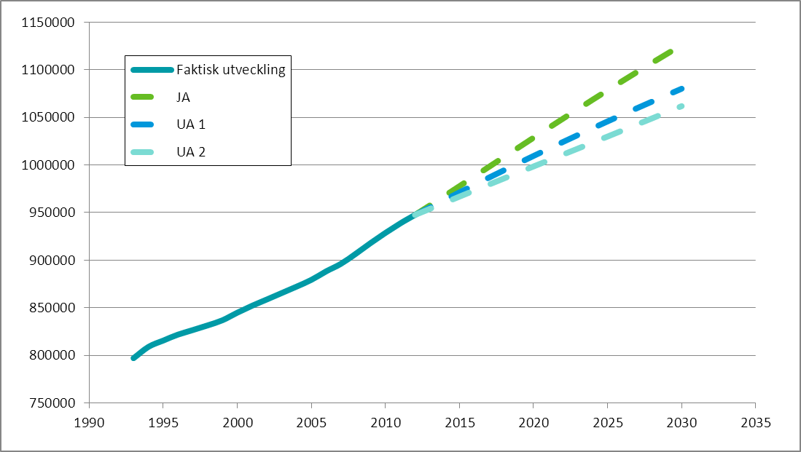
Effekter på befolkningsutvecklingen
I jämförelsealternativet (JA), där bostadsbyggandet inte utgör ett hinder för regionens tillväxt, växer befolkningen med drygt 178 000 mellan 2012 och 2030, från 948 000 till 1 126 000 invånare. Den inrikes flyttnettot beräknas till cirka + 2000 per år i snitt.
I det första utredningsalternativet (UA 1) räcker inte bostadsbyggandet till för att regionen ska kunna ta tillvara sin potentiella befolkningstillväxt. I jämförelse med JA blir därför antalet invånare 46 000 färre år 2030. Den svagare befolknings-tillväxten beror på att det positiva inrikes flyttnettot i JA vänds till ett svagt negativt flyttnetto (- 200 per år i snitt).
I det andra utredningsalternativet (UA 2), som till skillnad från UA 1, innebär att boendetätheten inte tillåts öka ytterligare, blir befolkningstillväxten ännu något lägre. Jämfört med JA beräknas invånarna i regionen bli 64 000 färre år 2030, vilket beror på ett relativt stort negativt inrikes flyttnetto (-1000 per år i snitt).
Figur 13. Befolkningsutveckling i de olika scenarierna
Källa WSP:s bearbetning av data från SCB samt egna beräkningar.
Anm: Befolkningstillväxten består av tre komponenter – födelsenettot, det inrikes flyttnettot samt det utrikes flyttnettot. Av dessa kan det primärt antas vara det inrikes flyttnettot som påverkas av ett lågt bostadsbyggande. Det utrikes flyttnettot styrs till stor del av faktorer som inte i någon större utsträckning påverkas av byggandet i regionen, såsom den politiska utvecklingen i olika delar av världen och den nationella migrationspolitiken. Även födelsetalen kan antas vara relativt okänsliga för situationen på bostadsmarknaden, även om minskade inrikes flyttnetto ger en indirekt effekt på antalet födda i regionen.

Slide 16
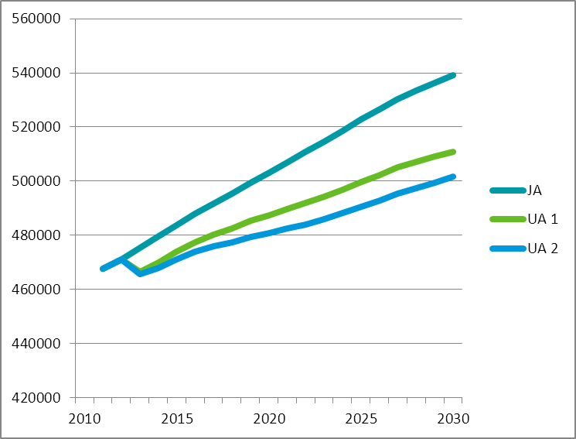
Effekter på sysselsatt dagbefolkning
Ett fortsatt lågt bostadsbyggande får även konsekvenser för hur många nya jobb som kan skapas i regionen. Effekten är av två slag; 1) den omedelbara effekten av att aktiviteten i bygg- och anläggningsnäringen blir lägre, och 2) det mer långsiktiga genomslaget i ekonomin som kommer av en lägre befolkningstillväxt. Den förstnämnda effekten återspeglas av det ”hack” i sysselsättningskurvan som kan noteras redan 2013.
Med sysselsatt dagbefolkning menas alla dem som har sin arbetsplats i regionen. I måttet inkluderas alltså även de som pendlar in till regionen för att arbeta.
I jämförelsealternativet (JA) ökar den sysselsatta dagbefolkningen med 68 000 eller 14 procent mellan 2012 och 2030.
I det första utredningsalternativet (UA 1) begränsas tillväxten till 40 000 personer eller drygt 8 procent. Det innebär att den sysselsatta dagbefolkningen år 2030 blir drygt 5 procent lägre än i JA.
I det andra utredningsalternativet (UA 2) blir den negativa effekten på sysselsättningen ännu något större. Tillväxten i sysselsatt dagbefolkning stannar vid 31 000 eller 6,5 procent. År 2030 är antalet arbetstillfällen i regionen 7 procent färre jämfört med JA.
Figur 15. Sysselsatt dagbefolkning i olika scenarier
Källa WSP:s beräkningar.

Slide 17
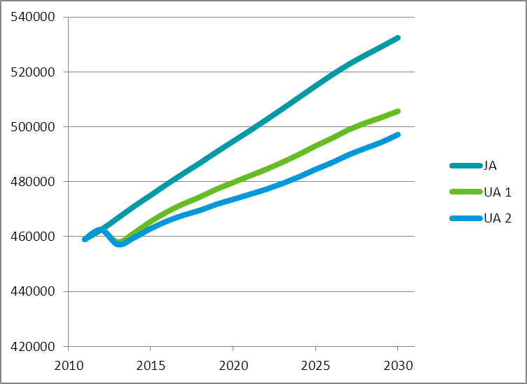
Effekter på sysselsatt nattbefolkning
Med sysselsatt nattbefolkning avses alla sysselsatta med bostad i regionen, det vill säga även de som pendlar till jobb utanför regionen.
GR har ett positivt pendlingsnetto, det vill säga att de som pendlar in till regionen är fler än de som pendlar ut från regionen. Det innebär att den sysselsatta nattbefolkningen är något mindre än den sysselsatta dagfolkningen.
I jämförelsealternativet (JA) ökar den sysselsatta nattbefolkningen med 70 000 mellan 2012 och 2030, det vill säga något mer än dagbefolkningen. Det är en återspegling av att befolkningen i GR växer snabbare än i omkringliggande kommuner, vilket får till följd att utpendlingen ökar något mer än inpendlingen.
I det första utredningsalternativet (UA 1) begränsas tillväxten i nattbefolkningen till 43 000. År 2030 beräknas den sysselsatta nattbefolkningen bli 5 procent lägre jämfört med JA.
I det andra utredningsalternativet (UA 2) ökar gapet ytterligare något relativt JA. Tillväxten stannar vid 35 000 och år 2030 bedöms den sysselsatta nattbefolkningen bli nästan 7 procent lägre än i JA.
Figur 16. Sysselsatt nattbefolkning i olika scenarier
Källa: WSP:s beräkningar.

Slide 18
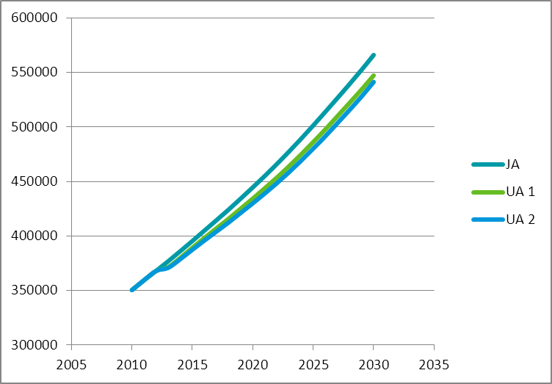
Effekter på bruttoregionprodukten (BRP)
Bruttoregionprodukt är den regionala motsvarigheten till BNP, det vill säga det är ett mått på värdet av alla varor och tjänster som produceras i regionen.
I jämförelsealternativet (JA) växer BRP med i genomsnitt 2,4 procent per år fram till år 2030, från 368 mdr kr 2012 till 566 mdr kr 2030.
Den lägre sysselsättningstillväxten gör att BRP växer något långsammare i de bägge utredningsalternativen, omkring 2,2 procent per år istället för 2,4 procent som i JA.
År 2030 beräknas BRP vara 19 respektive 25 mdr lägre i UA 1 respektive UA 2 jämfört med JA. Det motsvarar en BRP-nivå som är 3,3 respektive 4,3 procent lägre.
Sett över hela perioden 2013-2030 beräknas det totala diskonterade produktionsbortfallet i regionen till 149 mdr kr i UA 1 och 204 mdr kr i UA 2. I relation till den totala produktionen i regionen 2013-2030 motsvarar detta ett bortfall på 2,5-3,5 procent. Lite förenklat utryckt kan därför man beskriva det som att det låga byggandet innebär att regionen förlorar ett års tillväxt i BRP.
Figur 17. Bruttoregionprodukten (mnkr) i olika scenarier
Källa: WSP:s beräkningar.

Slide 19
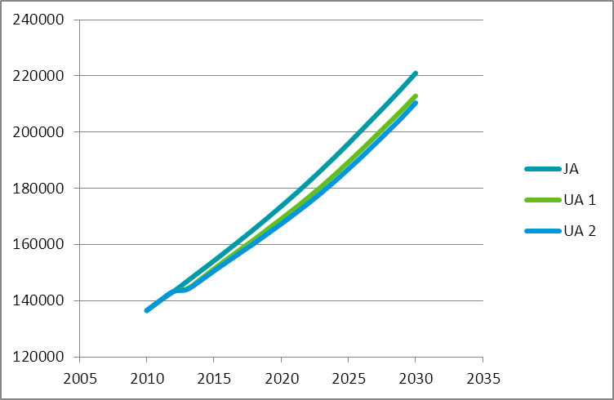
Effekter på löneinkomster
Lönesumma är summan av bruttolönerna, det vill säga alla löner före skatt, som betalas ut av arbetsgivarna i regionen.
I jämförelsealternativet (JA) växer lönesumman med 2,4 procent per år, från knappt 147 miljarder 2013 till 221 mdr kr 2030.
Den lägre sysselsättningstillväxten gör att lönesumman växer något långsammare i de bägge utredningsalternativen, med omkring 2,3 procent per år.
År 2030 beräknas lönesumman vara 8 respektive 11 mdr lägre i UA 1 respektive UA 2 jämfört med JA. Det motsvarar 3,7 respektive 4,6 procent lägre lönesumma.
Figur 18. Lönesumma (mnkr) i olika scenarier
Källa: WSP:s beräkningar.

Slide 20
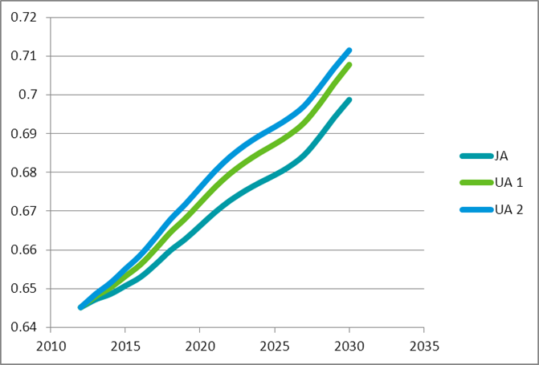
Skatteintäkter och försörjningsbörda
Ett lågt bostadsbyggandet påverkar även möjligheten att finansiera välfärden i regionen. Det beror på att inflyttningen av personer i arbetsför ålder minskar samtidigt som antalet äldre kvarstår på i allt väsentligt samma nivå.
Med försörjningskvot avses kvoten mellan å ena sidan befolkningen utanför arbetsför ålder (under 20 och över 65 år) och å andra sidan befolkningen i arbetsför ålder (20-64 år).
Försörjningskvoten ökar i samtliga tre scenarier, men ökningen blir något större i de bägge utredningsalternativen.
Ett annat sätt att spegla bostadsbyggandets indirekta effekter på välfärdens finansiering är att studera hur de kommunala skatteintäkterna påverkas. I jämförelse med JA beräknas skatteintäkterna bli 3 respektive 3,5 mdr kr lägre i UA 1 och UA 2 år 2030. Det motsvarar en procentuell skillnad på 3,4 respektive 4 procent.
Figur 19. Försörjningskvot i olika scenarier
Källa: WSP:s beräkningar.

Slide 21
Tryckta källor
Boverket (2013), Drivs huspriserna av bostadsbristen? Marknadsrapport. Februari 2013.
Eurostat (2012), Newsrelease. 51/2012.

